Slide 1
ПОБЕДНАЯ ВИКТОРИНА
Выполнила Фадеева Г.Ю. , зав. библиотекой МБОУ СШ №36 г. Тверь

Slide 2
Победная викторина
ГЕРОИ
ПОДВИГИ
ПИОНЕРЫ-ГЕРОИ
ОРУЖИЕ ПОБЕДЫ
ЧЕТВЕРОНОГИЕ
СОЛДАТЫ
МЕСТА БОЕВОЙ СЛАВЫ
"ПОДВИГ ЭТОТ, БУДЕТ В ПАМЯТИ ЖИТЬ И В НАШИХ СЕРДЦАХ ГОРЕТЬ! ТЕХ, КТО С ВРАГОМ БЫЛ ГОТОВ РАЗДЕЛИТЬ, ПОРОВНУ ТОЛЬКО СМЕРТЬ!"

Slide 3
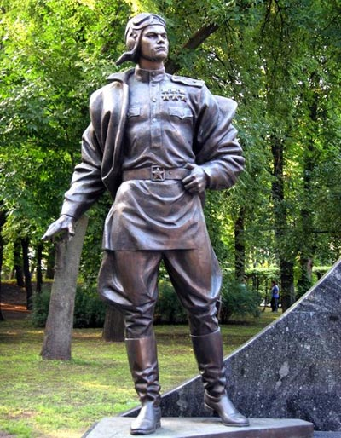
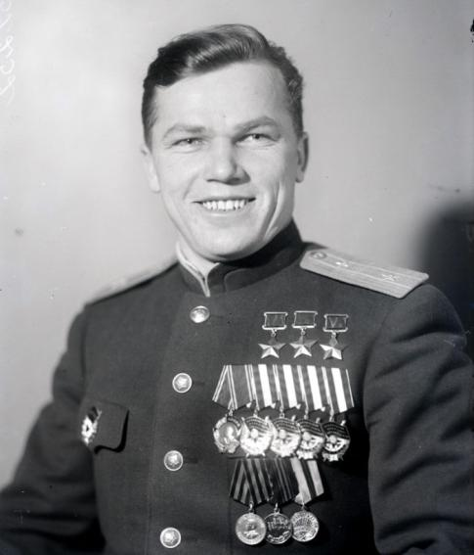
ГЕРОИ
Свой первый подвиг этот летчик совершил летом 1943 года, будучи командиром эскадрильи на Курской дуге – сбил фашистский бомбардировщик. На следующий день им был уничтожен еще один самолет, а буквально через несколько дней - еще два!+
Иван Никитович Кожедуб
К февралю 1944 им уничтожено 20 фашистских самолетов. В августе 1944 он сбил еще 24. А к концу ВОВ гвардии майор имел на своем счету уже 62 уничтоженных в воздухе противника. +
Среди которых - два бомбардировщика, три штурмовика, один реактивный истребитель и 17 пикирующих бомбардировщиков. Это был лучший летчик-истребитель, ставший трижды Героем Советского Союза.
1. За героические подвиги в ВО войне звания Героя Советского Союза удостоены свыше 11 тыс. человек (часть – посмертно), из них 104 – дважды, трое – трижды : Г.К.Жуков, А.И. Покрышкин и этот летчик.+

Slide 4
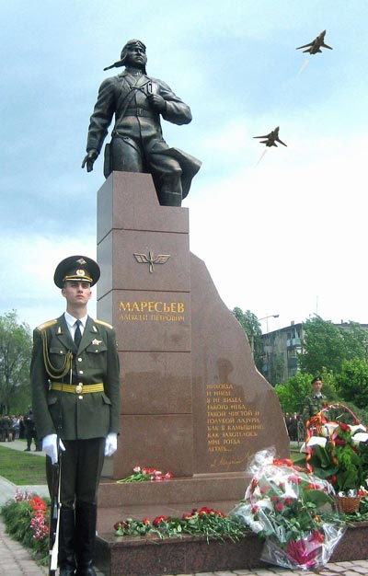
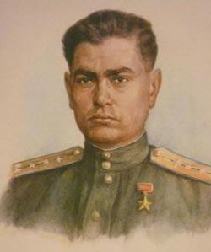
ГЕРОИ
Летчик Алексей Петрович Маресьев
2. Его подвиг лег в основу школьного курса советской литературы. Истребитель был сбит в одном из лесных районов Новгородской области, когда тот прикрывал советские бомбардировщики. Летчика тяжело ранило в обе ноги, но он смог совершить посадку.+
Территория вокруг была занята немцами и ему, раненому, сначала на ногах, а потом и ползком пришлось осторожно продвигаться в сторону линии фронта. Покалеченные ноги болели, а питаться приходилось шишками, ягодами и корой деревьев.+
Маресьева нашли местные жители, в госпитале доктор спас жизнь, ампутировав ноги, он смог летать и совершать новые подвиги, за которые получил звание Героя Советского Союза. Прославил его подвиг писатель Б.Полевой в книге «Повесть о настоящем человеке», +
Назовите героя. Чем закончилась его история? Кто прославил его подвиг? Какое отношение этот герой имеет к нашему краю?
живший и работавший в Калинине. Герои повести также жили в деревне Плавни нашей области, прототипом доктора, спасшего жизнь Маресьеву, стал калининский хирург В.Успенский.

Slide 5
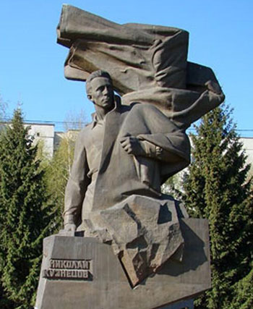
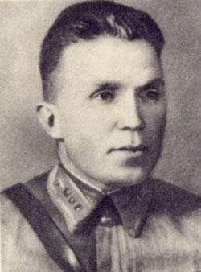
ГЕРОИ
Разведчик Николай Иванович
Кузнецов
Разведчики столкнулись с бойцами украинской повстанческой армии(бендеровцами) и были убиты. Предполагаемое место захоронения Николая Ивановича Кузнецова было найдено в сентябре 1959 г в урочище Кутыки. Его останки перезахоронили на холме Славы в г. Львове, 27 июля 1960 г.
3. Под именем Пауля Вильгельма Зиберта, Николай Кузнецов был направлен в тыл врага. Сначала спецагент вел свою тайную деятельность в украинском городе Ровно, вся добытая информация передавалась в партизанский отряд.+
Одним из примечательных подвигов Н.Кузнецова было взятие в плен курьера рейхскомиссариата майора Гаана, который перевозил в своем портфеле секретную карту, выяснилось, что в восьми километрах от украинской Винницы был сооружен бункер для Гитлера. +
В ноябре 1943 г. Кузнецову удалось организовать похищение немецкого генерал-майора М. Ильгена, который был прислан в Ровно для уничтожения партизанских соединений. Последней операцией Зиберта (Кузнецова) стала ликвидация в ноябре 1943 г начальника правового отдела+
рейхскомиссариата Украины оберфюрера Альфреда Функа. После допроса Функа гениальный разведчик сумел добыть информацию о подготовке убийства глав «Большой тройки» Тегеранской конференции, а также сведения о наступлении врага на Курской дуге. +
К весне 1944 г немцы уже имели представление о засланном в их среду советском разведчике. Ориентировки на Кузнецова были посланы во все немецкие патрули Западной Украины. Он и два его товарища решили пробиваться к партизанским отрядам или выйти за линию фронта.+
Кем был Николай Кузнецов? Что с ним случилось?

Slide 6
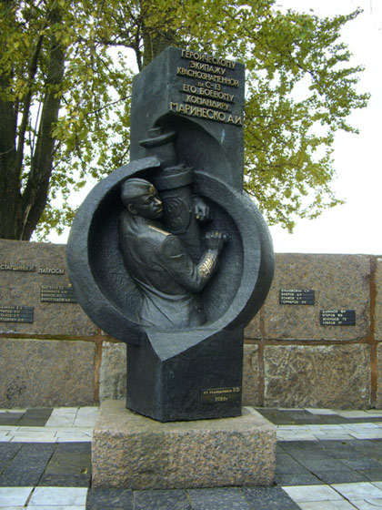
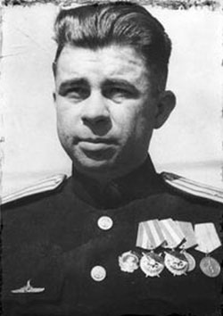
ГЕРОИ
Командир подводной лодки
Александр Иванович
Марнеско
В начале 1945 года «С-13» в боевом походе Маринеско становится героем№1 для всех советских людей, совершив затопление сразу двух крупных вражеских кораблей. Военные специалисты назвали операцию морской атакой века.+
30 января 1945 г. пошёл ко дну «Вильгельм Густлов», огромный лайнер, на котором находилось более 2 тысяч немецких военных, в том числе 406 специалистов-подводников, множество гауляйтеров и нацистских руководителей, офицеров гестапо и СС и несколько тысяч гражданских лиц.+
4. Его имя долго стирали в советской истории, но справедливость восторжествовала – в 1990 году посмертно Александру Ивановичу Маринеско было присвоено звание Героя Советского Союза.+
В августе 1942 подлодка М-96 Маринеско приняла бой с немецкой плавбатареей и повредила ее торпедами, за что Маринеско наградили орденом Ленина. +
За 3 боевых похода «С-13» в октябре 1944 года и атаку на немецкий траулер «Зигфрид» с существенным повреждением судна Маринеско получил орден Красного Знамени+
Через 10 дней после этого подвига, экипаж «С-13» совершает второй. Немецкое судно «Генерал фон Штойбен», на борту которого находилось более 3 тысяч немецких офицеров и солдат, было потоплено. +
Героя Советского Союза тогда ему не дали.
Кем был Александр Иванович Маринеску?

Slide 7
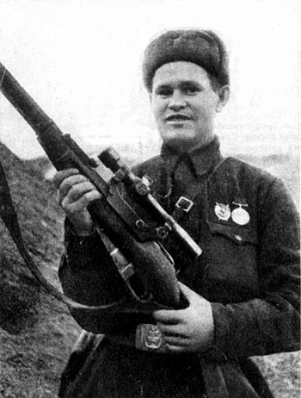
ГЕРОИ
Снайпер Василий Зайцев
5. На его счету только в битве за Сталинград числится 225 уничтоженных гитлеровцев, среди которых - 11 снайперов. О победоносной схватке с опытным немецким сверхснайпером Гейнцом Торвальдом, присланным специально для уничтожения Василия Зайцева известно всему миру. +
О великом снайпере, Герое Советского Союза Василии Зайцеве было снято два художественных фильма: «Враг у ворот» (2001 г, СЩА – Германия – Великобритания) и «Ангелы смерти» (2002 г, Россия). Также о его биографии был снят документальный фильм «Легендарный снайпер» (2013 г, Россия).
Он ослеп и только после неоднократных операций у профессора Филатова смог восстановить зрение. В конце февраля 1943 года ему было присвоено звание Героя Советского Союза. Кем был Василий Зайцев?
Так как в свою очередь, и Зайцеву было дано задание ликвидировать Торвальда, что было выполнено с успехом. В январе 1943 г. отважный боец был серьезно ранен взрывом мины +

Slide 8
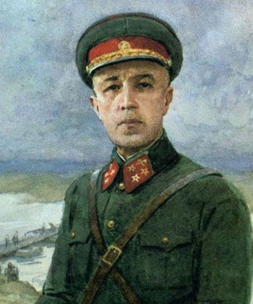
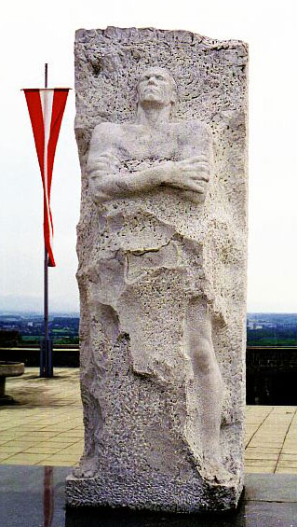
ГЕРОИ
Генерал Дмитрий Карбышев.
Но твердо намеренный сохранить не только свое человеческое достоинство, но и честь, генерал, не дал на это согласия, за что и был сослан в концлагерь.
Назовите имя и фамилию этого генерала.
6. В 1941 г. воевал на западной границе Белоруссии в звании генерал-лейтенанта. В одном из сражений он, тяжело раненый, попал в немецкий плен, где и совершил свой героический поступок. После пленения о его судьбе несколько лет ничего не было известно.+
Многие тут же умирали от разрыва сердца, генерал был из тех, кто держался до последнего. Покрываясь коркой льда, он все время подбадривал своих товарищей по несчастью и в конце крикнул: «Родина нас не забудет!». Затем тело генерала было сожжено в крематории.+
По его словам, в конце 1945 г, в Маутхаузен прибыла большая партия заключенных из других лагерей. Среди них находился генерал. Всем заключенным немцы приказали раздеться на морозе, а затем стали поливать их холодной водой из брандспойтов. +
Фашистское командование неоднократно предлагало ему сотрудничество, в обмен на освобождение и прочие блага. Немцы очень хорошо понимали, что перед ними стоит неординарный человек, с огромным военно-стратегическим опытом. +
Официально он считался пропавшим без вести. Но в 1946 г. бывший заключенный концлагеря Маутхаузен, майор канадской армии С. Де-Сент-Клер, сообщил последние подробности его биографии. +
Его подвиг был увековечен во многих монументах по всей территории бывшего Советского Союза. Звание Героя Советского Союза генералу Дмитрию Карбышеву присвоили посмертно 16 августа 1946 года.

Slide 9
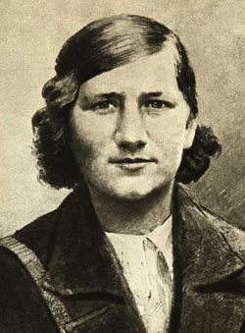
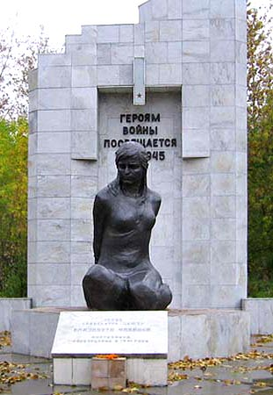
ГЕРОИ
Лиза Чайкина
Даже при самых страшных пытках она не выдала никакой информации о своих товарищах и явочных квартирах. Немцы не знали ее имени, поэтому ее вывели и поставили перед местными жителями, которым было приказано назвать имя незнакомки.+
22 ноября 1941 г она снова направилась в районный центр, чтобы узнать численность гитлеровского гарнизона. Местный конюх со своим сыном увидели незнакомую гостью и донесли об этом в гестапо. Немцы ворвались ночью в дом, семью расстреляли, а партизанку взяли в плен.+
Жители, конечно, узнали девушку, но молчали. Нашлась одна женщина, выдавшая ее имя. 23 ноября партизанку расстреляли. Ее последними словами стали: «Наши придут. Победа будет за нами!» Предатели после войны были расстреляны. +
Причем, девушка была единственная, кто так хорошо знал местность. Она умела незаметно для врага пронести важные документы и отправить их в тыл, хотя основной ее задачей была агитация местного населения. Она распространяла листовки.сообщала новости с фронта.+
Лизе посмертно было присвоено звание Героя Советского Союза. Похоронили её в братской могиле поселка Пено. В Твери есть музей им. Лизы Чайкиной. Ее бессмертному подвигу были посвящены поэма М.И. Комиссаровой «Лиза Чайкина» и роман Н.З. Бирюкова «Чайка»
Назовите имя партизанки. Какое отношение она имеет к нашему краю?
7. Когда фашисты заняли ее город, обком комсомола поставил перед девушкой задачу организовать партизанский отряд в своем районе, и она успешно справилась с этим заданием, сформировав дружину из 70 человек.+
Ребята из ее партизанского отряда ходили в разведку, принимали участие в боевых действиях, устраивали диверсии против фашистов, ежедневно рискуя жизнью. +

Slide 10
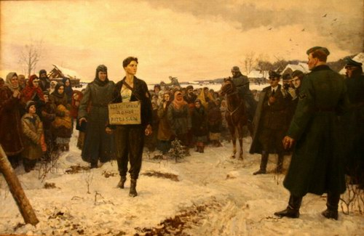
Зоя Космодемьянская
Подвиги
В декабре 1941г. всю страну облетела весть о героической гибели восемнадцатилетней москвички, партизанки-разведчицы, которая была казнена фашистами в подмосковном селе Петрищево. Евгений Савинов в книге пишет:
«Солдаты усадили пленницу на широкую щербатую скамью, руки связали за спиной. Часовой закурил сигарету и потушил спичку, ткнув ее в обнаженную руку девушки. Она не вскрикнула, только нахмурилась. Другой солдат прижал горящую папиросу к щеке партизанки. +
Ноги девушки распухли и посинели. Но она молчала. Это молчание еще больше бесило ее мучителей. Она была казнена на глазах у жителей деревни. В 1942 г. присвоено звание Героя Советского Союза.
НАЗОВИТЕ ИМЯ ПАРТИЗАНКИ.
Но ни стона, ни мольбы о пощаде палачи не услышали. Тогда высоченный немец привязал длинную веревку к скрученным рукам девушки и потащил ее на мороз. Немец гонял босую партизанку до тех пор, пока не замерз сам.+

Slide 11
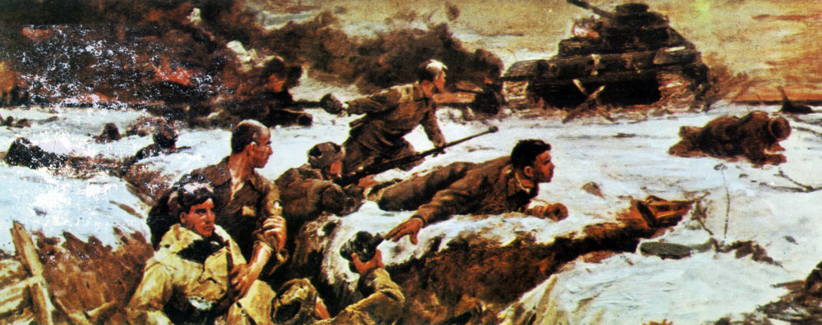
Подвиги
2. Ворваться в Москву по Волоколамскому шоссе танковым колоннам врага не позволили отважные герои из дивизии ЭТОГО генерала. Бой под Дубосеково вошел в историю как подвиг 28 героев. Утром 16 ноября 1941г. На их позиции ринулись фашистские бомбардировщики, затем двинулись автоматчики, противник бросил в бой 20 танков.+
Панфилов, 28 панфиловцев
Герои подбили 14 из них. Бой длился более 4 часов. Врагу так и не удалось прорваться. Знаменитыми стали слова политрука Василия Клочкова: «Велика Россия, а отступать некуда – позади Москва».+
Назовите фамилию генерала и героев, защищавших подступы к Москве.

Slide 12
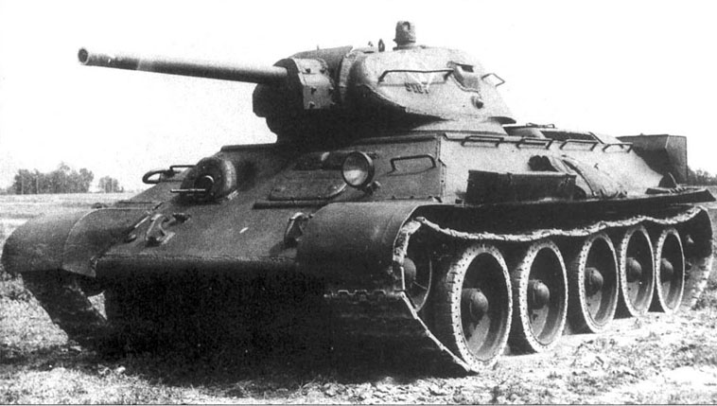
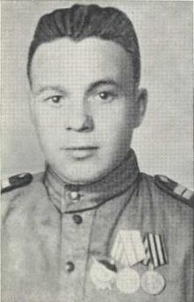
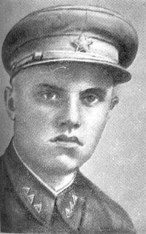
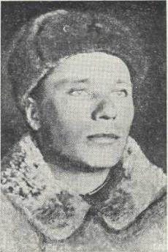
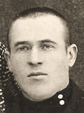
Подвиги
Степан Горобец, Герой Советского Союза, и его экипаж : Иван Пастушин, Георгий Коломеец, Федор Литовченко.
3. Наш советский танк с красной звездой и цифрой 3 на броне шел по Волоколамскому шоссе, забитому фашистскими войсками. Его видели жители деревни Ефремово, он проскочил село Пушкино, мчался по дороге, зажатой с обеих сторон лесами и болотами+
Он несся по городу, бил из пушки, строчил из пулемета, давил гитлеровцев гусеницами, сокрушал все преграды на своем пути. Проскочив город на полной скорости закопченный, обгоревший, со множеством вмятин, +
Потом, объятая пламенем«тройка» на предельной скорости мчалась по центральным улицам занятого фашистами Калинина. Загадочный танк видели на главной улице – Советской, затем у Московской заставы.+
забрызганный кровью, танк резко затормозил у советских окопов в районе Березовой рощи. Кто вел этот танк?

Slide 13
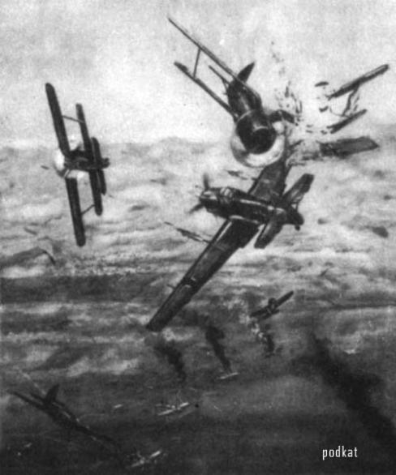
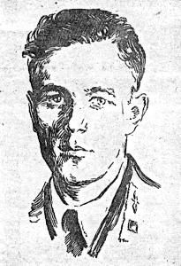
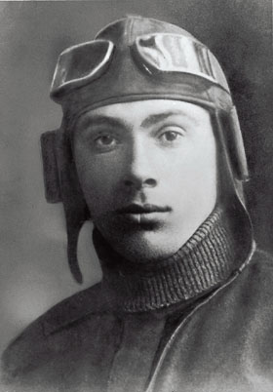
Подвиги
Кокорев Д.В.
ГастеллоН.Ф.
26 июня бессмертный подвиг совершил командир эскадрильи 207-го авиаполка 42-й авиадивизии и его экипаж. Он направил пораженный зенитным снарядом и загоревшийся самолет на скопление танков, бензозаправщиков и других автомашин фашистов, +
4. Уже утром 22 июня молодой летчик Д. В. Кокорев совершил первый в истории таран. Винтом своего самолета он отрубил у вражеской машины хвост. Немецкий истребитель рухнул вниз.+
взорвавшись вместе с ними. Назовите фамилию этого героя.

Slide 14
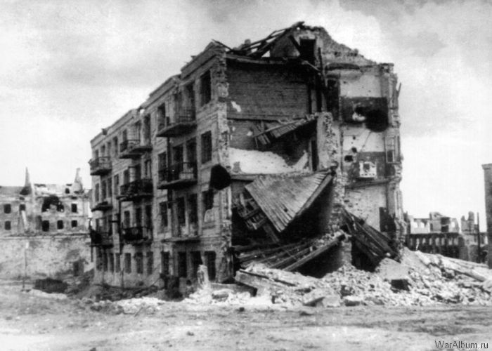
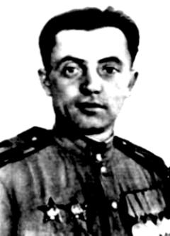
Дом Павлова
Подвиги
1. Как по фамилии сержанта называется Сталинградский дом, который советские солдаты обороняли в течение нескольких месяцев?

Slide 15
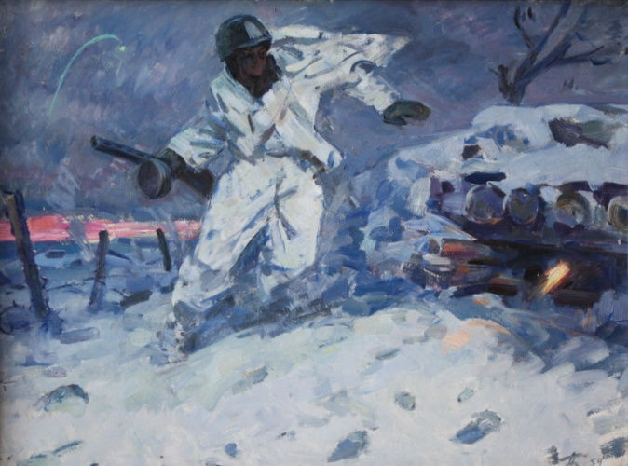
Александр Матросов
Подвиги
5. В 1943г. в бою за деревню Чернушки ОН закрыл телом амбразуру пулеметного дзота гитлеровцев, препятствовавшего продвижению подразделения. +
Историки утверждают, что у НЕГО было более 200 предшественников и последователей, которые совершили такой же подвиг, как ОН.
НАЗОВИТЕ ИМЯ ГЕРОЯ.

Slide 16
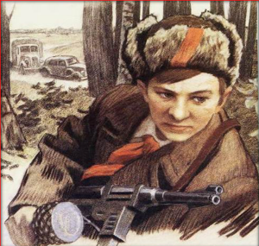
Валя Котик
Пионеры - герои
К началу войны ему было всего 11 лет. Учился в школе №4 города Шепетовка, был признанным вожаком пионеров, своих ровесников. Когда в Шепетовку ворвались фашисты, вместе с друзьями решил бороться с врагом. Ребята собирали оружие и приносили партизанам.+
Партизаны доверили ему быть разведчиком. Он узнавал расположение вражеских постов, порядок смены караула. На его счету 6 взорванных эшелонов. Погиб как герой, и Родина посмертно удостоила его званием Героя Советского Союза. Имя героя?

Slide 17
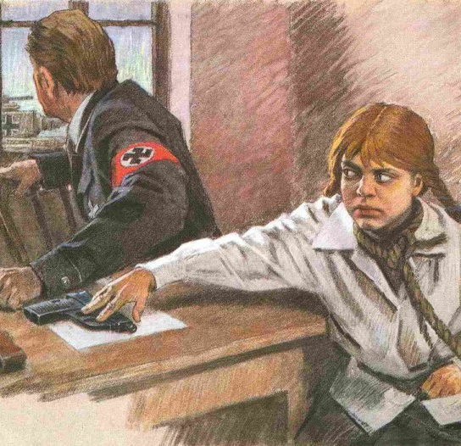
Зина Портнова
Пионеры - герои
Война застала ее в деревне Зуя, куда она приехала на каникулы. Была создана подпольная организация «Юные мстители», и девочку избрали членом комитета. Она участвовала в операциях против врага, распространяла листовки, вела разведку+
Во время допроса схватила пистолет и застрелила двух гитлеровских офицеров. Родина посмертно отметила ее подвиг высшим званием – званием Героя Советского Союза. Кто она?
В декабре 1943 года девочк схватили фашисты и пытали. Ответом врагу было молчание. Отважная юная пионерка была замучена, но до последней минуты оставалась стойкой и мужественной. +

Slide 18
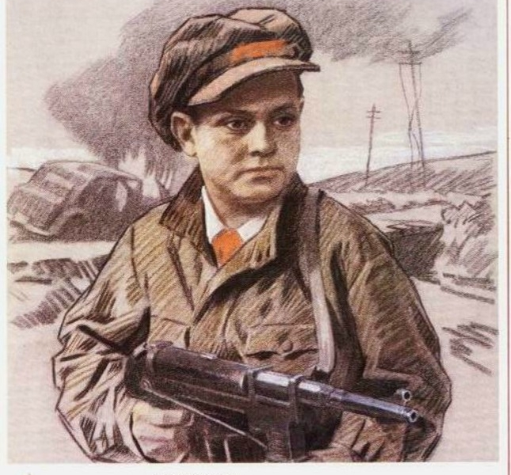
Леня Голиков
Пионеры - герои
Когда его родное село захватил враг, мальчик ушел к партизанам. Не раз он ходил в разведку, приносил важные сведения в партизанский отряд. Был в его жизни бой, который он вел один на один с фашистским генералом. Граната, брошенная мальчиком подбила машину. +
Из нее выбрался гитлеровец с портфелем в руках и, отстреливаясь, бросился бежать. Мальчик – за ним. Почти километр он преследовал врага и наконец убил его. В портфеле оказались очень важные документы. +
Штаб партизан немедленно переправил их самолетом в Москву. Но вскоре юный герой погиб. Ему было присвоено звание Героя Советского Союза.
Имя героя?

Slide 19
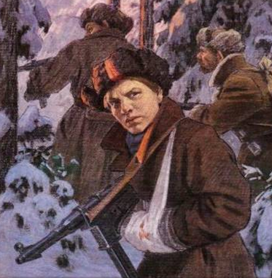
Марат Казей
Пионеры - герои
Вместе с сестрой он ушел в лес к партизанам. Стал разведчиком в штабе партизанской бригады, доставлял командованию ценные сведения. Минировал железную дорогу, участвовал в боях. Погиб в бою. +
Сражался до последнего патрона, а когда у него осталась лишь одна граната, подпустил врагов ближе и взорвал их и себя. За мужество и отвагу был удостоен звания героя Советского Союза. Его имя?

Slide 20
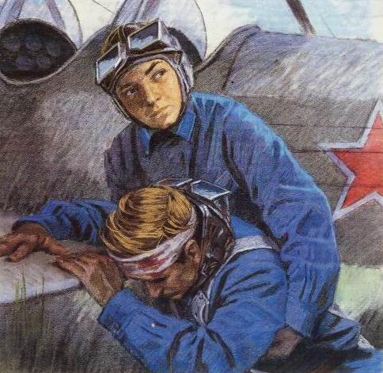
Аркадий Каманин
Пионеры - герои
Он пользовался любым случаем, чтобы подняться в небо. Однажды, во время воздушного боя вражеской пулей было разбито стекло кабины. Летчика ослепило. Теряя сознание, он успел передать управление самолетом, и мальчик сумел довести и посадить самолет на свой аэродром.+
После этого ему разрешили всерьез учиться летному делу. Вскоре он начал летать самостоятельно. Однажды с высоты юный пилот увидел наш самолет, подбитый фашистами. +
Под сильнейшим минометным огнем он приземлился, перенес летчика в свой самолет, поднялся в воздух и вернулся к своим. Имя героя?

Slide 21
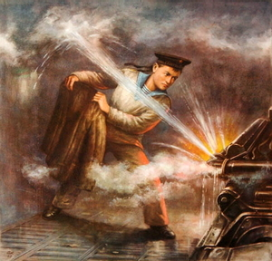
Саша Ковалев
Пионеры - герои
Он служил на флоте юнгой. Однажды немецкий корабль открыл огонь по советскому военному катеру. Снаряд попал в моторное отделение. Образовалась пробоина. Вода хлынула в машинное отделение. +
Юноша своим телом прикрыл пробоину. Машины заработали. Катер ушел от врага. Погиб, но спас всю свою команду и военный катер. Его имя?

Slide 22
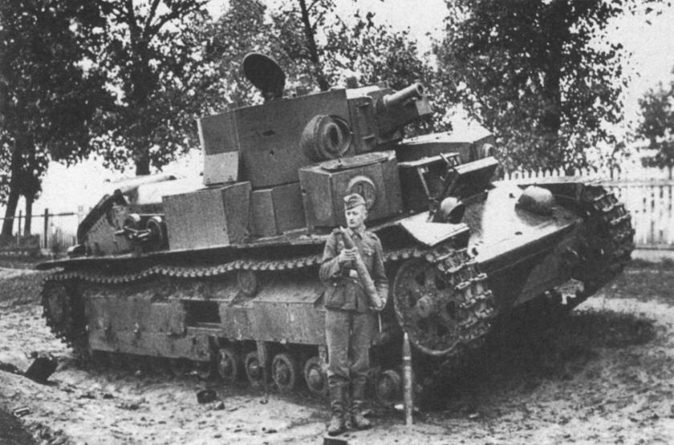
ОРУЖИЕ ПОБЕДЫ
В технической инструкции к танку Т-28, который был создан в 1930-е годы, написано, что он должен преодолевать лунные ландшафты.
Что такое лунный ландшафт?
Так в 30-е годы 20 века называли местность, пострадавшую от бомбовых и артиллерийских ударов.

Slide 23
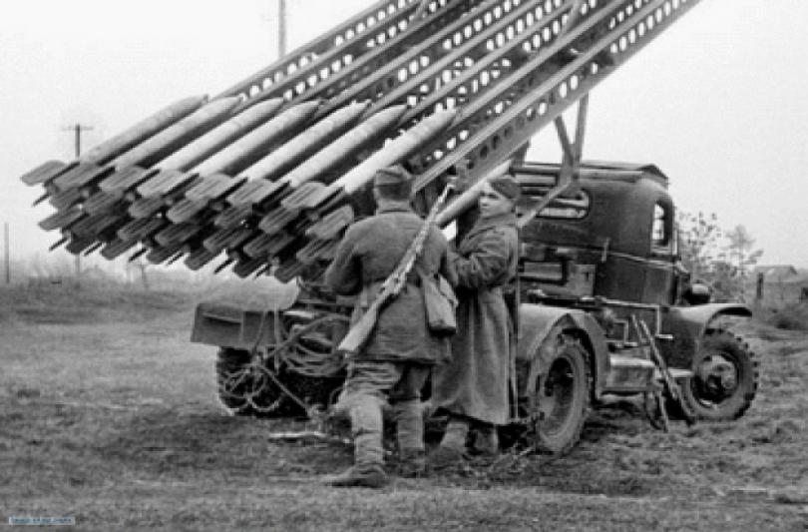
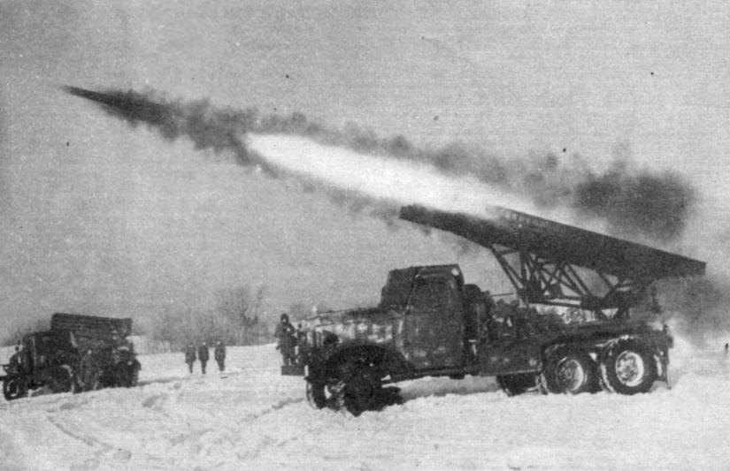
ОРУЖИЕ ПОБЕДЫ
2. Какому оружию бойцы дали ласковое имя «Катюша»?
БМ-13 «Катюша» – боевая машина реактивной артиллерии.
Есть мнение, что она получила такое название от индекса «К» ( завод им. Коминтерна. Фронтовики вообще любили давать прозвища оружию: например, гаубицу М-30 прозвали «матушкой», пушку-гаубицу М-20 – «Емелькой».)

Slide 24
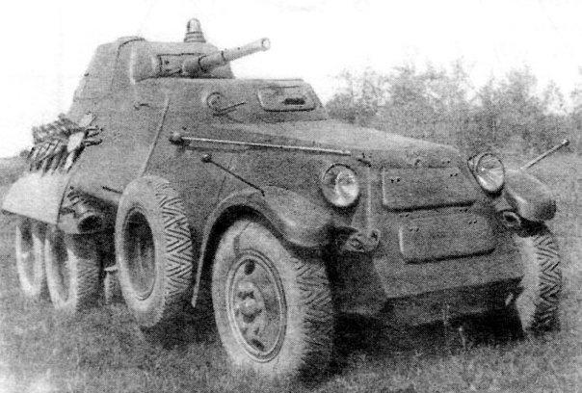
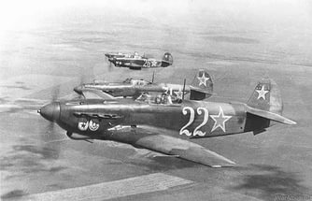
ОРУЖИЕ ПОБЕДЫ
3. Какая боевая машина могла делать «бочку», «штопор» и «петлю Нестерова»?
Самолет. Все эти термины – названия фигур высшего пилотажа.

Slide 25
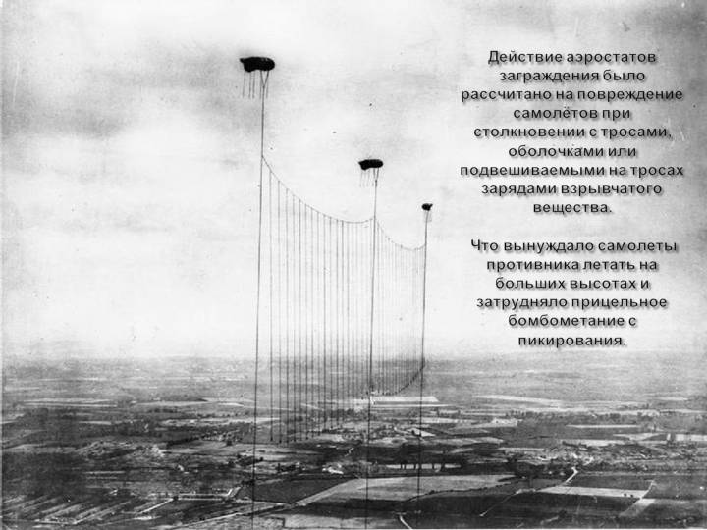
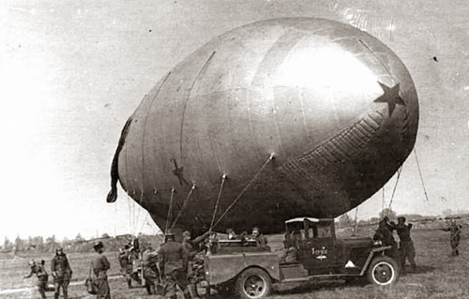
ОРУЖИЕ ПОБЕДЫ
4. Во время Великой Отечественной войны во многих городах использовались аэростаты воздушного заграждения. Для чего они были нужны?
Они применялись для защиты городов и других объектов при воздушных налетах.

Slide 26
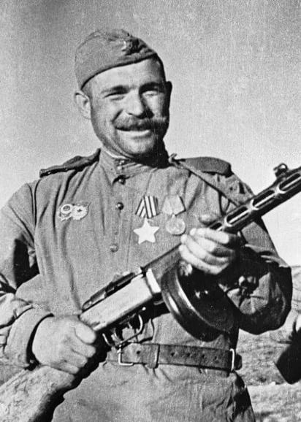
ОРУЖИЕ ПОБЕДЫ
5. Какое оружие Великой Отечественной войны бойцы называли «папашей»?
Пистолет-пулемет Шпагина – «ППШ».
Он был основным автоматом времен Второй мировой войны. Первые пистолеты-пулеметы появились еще в 1920-е годы.

Slide 27
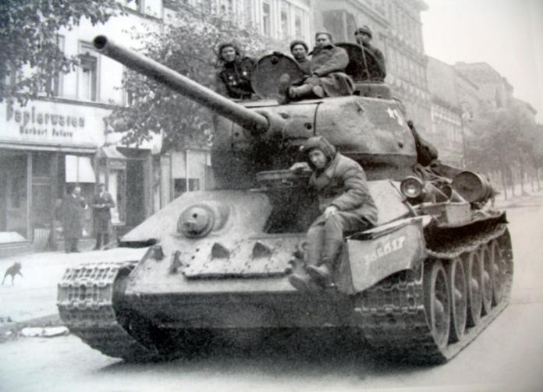
ОРУЖИЕ ПОБЕДЫ
6. Назовите аббревиатуры отечественного танка, который стал легендой Второй Мировой войны?
Т-34 Конструктор А. Кошкин
На этом танке через наш город, захваченный фашистами. осенью 1941г. Проехала четверка отважных танкистов.

Slide 28
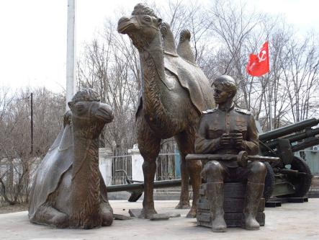
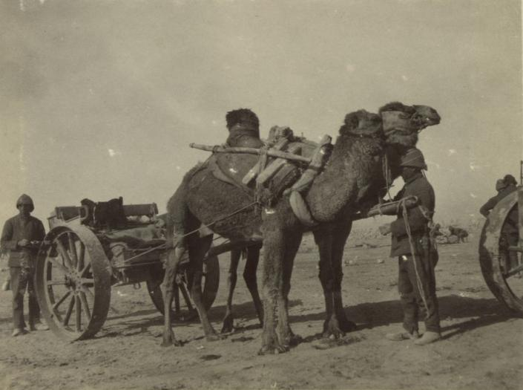
ЧЕТВЕРОНОГИЕ СОЛДАТЫ
Этих животных часто называют «кораблями пустыни». В Астрахани была сформирована 28-я резервная армия, основную тягловую силу которой они и составляли. +
Несколько животных даже приняли участие в штурме Берлина. Один из них по кличке Яшка, тянул пушку. В Ахтубинске, под Астраханью, даже установлен памятник этим помощникам советских солдат.
Верблюды

Slide 29
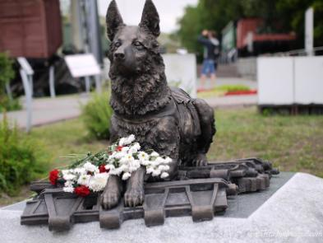
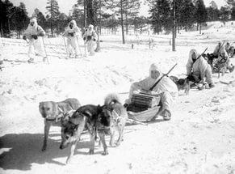
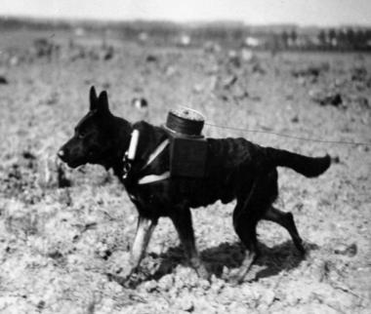
ЧЕТВЕРОНОГИЕ СОЛДАТЫ
Эти четвероногие друзья человека во время Великой Отечественной войны были и саперами, и санитарами, и связистами. А знаменитый Джульбарс даже награжден медалью «За боевые заслуги» и участвовал в Параде Победы.
Собаки

Slide 30
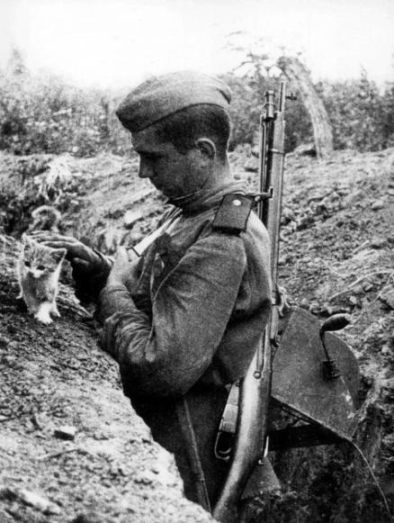
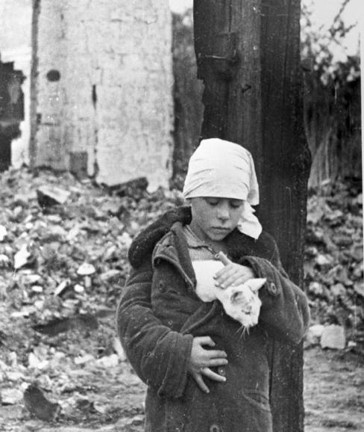
ЧЕТВЕРОНОГИЕ СОЛДАТЫ
Эти домашние хищники помогли блокадному Ленинграду избавиться от полчища крыс, которое уничтожало и без того скудные запасы продовольствия. Их еще называли « мяукающей дивизией».
Кошки

Slide 31
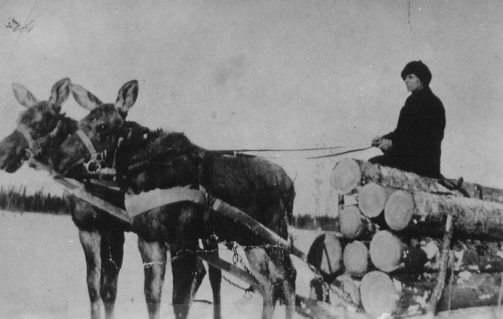
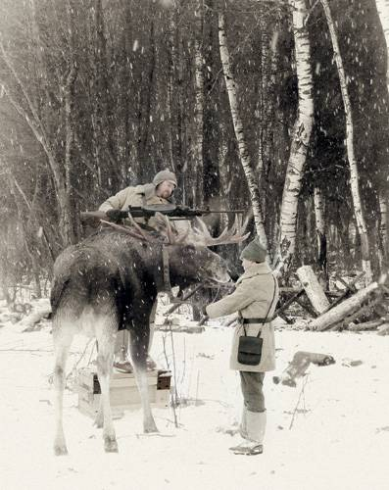
ЧЕТВЕРОНОГИЕ СОЛДАТЫ
Белорусские партизаны, чтобы скрыть свои передвижения от немцев, приручили этих лесных рогатых животных ( по другим сведениям. Их доставили из Волосовского питомника Ленинградской области). Немцы искали лошадиные следы, а на эти не обращали внимания.
Лоси

Slide 32
ЧЕТВЕРОНОГИЕ СОЛДАТЫ
Северные олени
На самом севере, на Карельском фронте, на выручку нашей 14-й армии пришло это животное. Сквозь пургу, через глубокие снежные завалы и каменные россыпи, они вывезли с поля боя более десяти тысяч раненых, перевезли сотни тонн военных грузов.

Slide 33
ЧЕТВЕРОНОГИЕ СОЛДАТЫ
Это животное страдало и погибало на войне гораздо чаще человека, а отношение к нему было не всегда гуманным. Остается основной тягловой силой армии даже с наступлением эры техники. В составе только одной немецкой пехотной дивизии их было около 5 тысяч. В составе Красной Армии на начало войны их находилось без малого два миллиона
Кони

Slide 34
ЧЕТВЕРОНОГИЕ СОЛДАТЫ
Голубь
Эта птица издревле считалась символом мира, но во время Второй мировой войны отважно выполняла работу почтальона.

Slide 35
МЕСТА БОЕВОЙ СЛАВЫ
1. Этот город немцы хотели захватить больше всего. Сражение за него в первый год войны длилось несколько месяцев. Взять его фашисты не смогли и были отброшены на много километров.
МОСКВА

Slide 36
МЕСТА БОЕВОЙ СЛАВЫ
2. В ходе какой битвы Великой Отечественной войны шли бои за Мамаев курган? Сколько дней продолжалась решающая битва
Сталинградской. 200дней.

Slide 37
МЕСТА БОЕВОЙ СЛАВЫ
3. В ходе какой битвы произошло крупнейшее танковое сражение Великой Отечественной и Второй мировой войны.
Курской
В районе посёлка Прохоровка Белгородской области, 12 июля 1943 г. с обеих сторон участвовало до 1200 танков и самоходных орудий.

Slide 38
МЕСТА БОЕВОЙ СЛАВЫ
Зеленоград
4. Недалеко от этого города близ Москвы в декабре 1941г. в районе поселков Крюково и Каменка шли ожесточенные бои частей 16-й армии с фашистами.
Отсюда из братской могилы на 41-м км. Ленинградского шоссе был взят прах неизвестного солдата, перенесен и захоронен в Александровском саду. Назовите город

Slide 39
МЕСТА БОЕВОЙ СЛАВЫ
5. Это место в нашей области близ районного города стало плацдармом крупнейшего танкового сражения в 1942 1943гг.
РЖЕВ
7-10 августа с обеих сторон участвовало 1500 танков. А во время весенне-зимней операции «Марс» только с нашей стороны было задействовано 3300 танков. В ходе операции здесь погибло около 2млн. 60 тыс. человек. Назовите город близ которого происходило сражение.

Slide 40
МЕСТА БОЕВОЙ СЛАВЫ
6. Этот город выдержал самую длительную и жестокую блокаду в истории человечества – 900 дней. По разным подсчетам, от голода и болезней умерло около миллиона жителей.
Ленинград

Slide 42
Ресурсы
Мишкова Т. Память о героях.- Классное руководство и воспитание школьников.- 2015, №4.
Сараева С.Ю. О доблестях, о подвигах, о славе… - Читаем, учимся , играем.- 2013, №12
Макарова А.К. Эхо дедовских побед.- Читаем, учимся , играем.- 2017,№2
Нехворостная Н. О войне словом, кистью и звуком. – Классное руководство и воспитание школьников. – 2016, №4

